Slide 1
«Терещенко Тимофей Кузьмич. Жизнь и судьба участника войны».
Тема:
«Судьба участника войны»

Slide 2
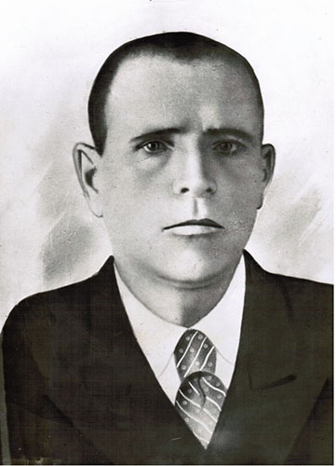
Терещенко Тимофей Кузьмич
родился в 1900 году в с. Романово, Романовский район, Алтайского края.

Slide 3
Жизнь до войны

Slide 4
Тимофей Кузьмич получил начальное образование в селе – окончил церковно-приходскую школу и считался в Романово грамотным человеком. Он был одним из первых организаторов коммуны им. Шевченко, проводил работу среди односельчан по вовлечению их в коммуну, а затем в колхоз.

Slide 5
Из воспоминаний сына,Терещенко Бориса Тимофеевич:
“Он обладал ораторскими способностями,к нему шёл народ со своими сомнениями по различному поводу и верил ему. Авторитетом в селе он пользовался большим. Природные дарования, способность выделяли его в селе. Он был хорошим музыкантом, любил украинские народные песни, сам пел, плясал, играл на сцене, обладал тонким юмором. Если что-то требовалось в домашнем хозяйстве, то он становился замечательным плотником, столяром, слесарем, сапожником, портным. С увлечением занимался фотографией, умел организовать компанию и приготовить для неё необходимые закуски.Будучи интеллигентным ,не “заносился”, а был ровен со всеми и находил общий язык с каждым в отдельности.”

Slide 6
Тимофей Кузьмич работал сельским библиотекарем, заведовал народным домом, позднее стал сельским учителем и принимал активное участие в ликвидации безграмотности населения. Проработал учителем до начала Великой Отечественной войны, окончив заочно Каменский педагогический техникум.В 1935 году его переводят на учительскую работу в село Завьялово, через три года – директором Закладинской школы. По некоторым данным в 1937 году семья Терещенко вновь возвращается в родное село, и Тимофея Кузьмича назначают директором Романовской школы.

Slide 7
На тот момент его семья состояла из шести человек: Тимофей Кузьмич, жена Анна Назаровна,сын Борис, дочери Мария, Раиса, Валя. Широту души Тимофея Кузьмича показывает эпизод из жизни, когда они приобрели велосипед.Борис вспоминает: “Так впервые на нашей улице, в нашей семье появился велосипед. Что и говорить, радовались все. И здесь наш отец остался отцом и великим гражданином. Он не закрыл велосипед на замок. Прежде всего, сам овладел премудростью езды на велосипеде,затем обучил меня, Марию, мать,своих братьев и переключился на соседей.Разрешалось мне обучать езде и моих одноклассников – соседей.Таким образом, к концу 1939 года многие из жителей нашей небольшой улицы владели велосипедной ездой”.

Slide 8
Воспоминания раи и вали:
“Когда зимой мы ложились спать, постоянно просили маму, чтобы она рассказала о папке, и она нам с сестрой Раей, как сказку на ночь, рассказывала. Папа был учителем математики, физики, черчения и украинского языка. Папа был добрым и неординарным человеком, например, однажды ночью у нас украли выстиранное бельё. Воров нашли и привели в сельсовет, папа пошёл, забрал их, привёл домой, накормил, дал денег на дорогу( это были приезжие люди). Его любили и уважали все – от мала до велика. Все наши друзья звали его папкой, как и мы с Раей, он часто приносил нам всем разные гостинцы. У него была хорошая библиотека, много произведений Т.Шевченко,детская сери я “Книга за книгой”.

Slide 9
Когда мы с Раей научились читать, первые наши книги были “Салават Юлаев”, “Мальчик из Уржума”, “ Лампа Алладина” и др. А ещё у него была “Большая Советская Энциклопедия”. Мы очень любили рассматривать иллюстрации. У нас постоянно брали почитать эти книги. Папа мог играть на любом музыкальном инструменте, особенно любил скрипку, с ней он ходил на все уроки. Если он видел, что ученики устали, начинал им играть на скрипке минуты три-пять, никто не запрещал. Папа оставался таким и на фронте. У папы осталось много учеников, среди них и известные в Романово люди. Это Семенко И.К., Голоденко И.П., Сайко А.А., Коротенко Я.М. Прокопенко Г.П. и др. Многие из них впоследствии стали учителями и, когда мы с Раей уже работали, то от этих людей узнали много о нашем отце.

Slide 10
Папа завещал маме учить нас, мама выполнила его завет, все его дети, кроме инвалида Марии, получили образование, а брат Борис и повоевал, и выучился. В то время образование было платным, но мы как дети погибших на фронте были освобождены.Вот так папа, будучи погибшим, помог нам. Мы им гордимся”.

Slide 11
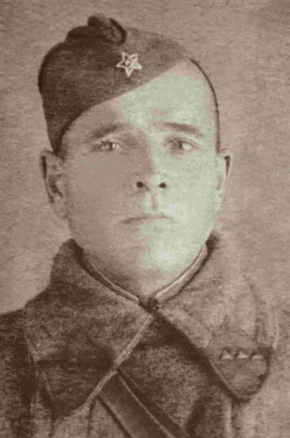
Война

Slide 12
С началом Великой Отечественной войны четверо из братьев Терещенко Тимофей Кузьмич, Иван Кузьмич, Семён Кузьмич и Степан Кузьмич были призваны в армию.
В ряды Красной Армии Тимофей Кузьмич был призван 25 августа 1941 года в возрасте 41 года. Он служил командиром отделения 2-й стр. роты 543 стрелкового полка 120 стрелковой дивизии, в звании старшего сержанта. Участвовал в обороне и освобождении Ленинграда.

Slide 13
В его письмах с фронта, адресованных родным и близким, чувствовалась забота о семье, его поддержка.
В письмах Тимофей Кузьмич практически не пишет о войне.
Но есть письмо его сослуживца Ибрагимова Сулеймана Файзурагменовича, которое он прислал 28 июня 1978 года в с. Гуселетово Алтайского края, где проживала Терещенко Анна Назаровна – жена покойного Терещенко Т.К.

Slide 14
Из письма:
“Здравствуйте, Анна Назаровна, Раиса Тимофеевна, Валентина Тимофеевна! Тимофей Кузьмич был нашим командиром. Служили мы на Ленинградском фронте, город был в блокаде. Летом 1943 года стояли в обороне под городом Мга, в октябре вышли на отдых, от Ленинграда 29 км. Для жилья на диком месте построили землянки, готовились к предстоящим боям. Часто уходили в походы на боевые занятия. В дождь и снег занимались по 12 часов. Тогда нам дали пополнение воинов из Казахстана, Таджикистана, Киргизии. По-русски они плохо разговаривали, с ними занимался Тимофей Кузьмич. Он всегда был в наем окружении, проводил с нами политзанятия, рассказывал о событиях на фронте.

Slide 15
Жили все вместе, в одной землянке. Ветки были постелью, шинель одеялом, подушкой и матрасом. Тимофей Кузьмич носил усы, всегда был выбрит, аккуратно подтянут и от нас этого требовал. В свободное время писали письма, чинили одежду, пришивали пуговицы. За 4 месяца мы все привыкли к нашему командиру, уважали его. 6 января 1944 года мы вышли на фронт. Днем шли, на ночь останавливались ночевать в землянках, оставленных воинами, ушедшими до нас на передовую. Во время коротких привалов собирались в круг, пели громко песни. Тимофей Кузьмич был запевалой украинских песен. Любимая песня его была – “Закувала зозуленька”.

Slide 16
19 января прошли через город Ленинград,улицы были заполнены стоящими трамваями,занесенными снегом. Прошли г. Колпино, г. Пушкин. Вышли к передовой. Перед нами была маленькая деревня Куприяновка. Нам было приказано освободить деревню, затем идти на Гатчино. Во время артиллерийского и минометного налета фашистов погиб наш командир взвода, старший лейтенант Саранский.
Командовать взводом стал старший сержант Тимофей Кузьмич. Он первым вывел взвод в атаку, добрались мы до огородов, в домах засели с пулеметами фашисты. Бой продолжался до ночи. Один из домов загорелся, фашисты стали выбегать из горящих домов. Наши бойцы открыли по ним огонь. Было видно, как они падали. Тимофей Кузьмич со взводом был впереди. Тяжело ранен, санитары его вынесли с боя, он весь был в ранах. От ран умер. 22 января 1944 года ночью похоронили его вдали от Родины в братской могиле в д. Куприяновка… ”

Slide 17
За проявленные мужество и отвагу Тимофей Кузьмич в том бою за д. Куприяновка получил орден, но данные расходятся: в наградном листе написано, что был награжден орденом “Отечественная война ll степени”, а в приказе указано,что Тимофей Кузьмич был награжден орденом “Красная звезда”. Также у Бориса Тимофеевича сохранилась орденская книжка, в которой написано,что Тимофей Кузьмич был награжден орденом “Красная звезда”

